Slide 1







Подготовка к ГИА.
Выполнение заданий по теме «Климат»
Федорова Н.В. учитель географии
МОУ СОШ № 2 п. Спирово
Page 1

Slide 2

В экзаменационной работе по географии значительное внимание уделяется проверке сформированности умений анализировать и
интерпретировать географическую информацию, представленную в различных формах. Это касается, в том числе, и заданий на тему «Климат».
Знание данной темы Вам пригодятся при выполнении заданий 5, 6 и 18
Page 2

Slide 3
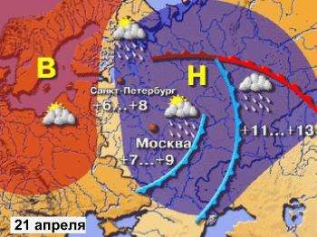
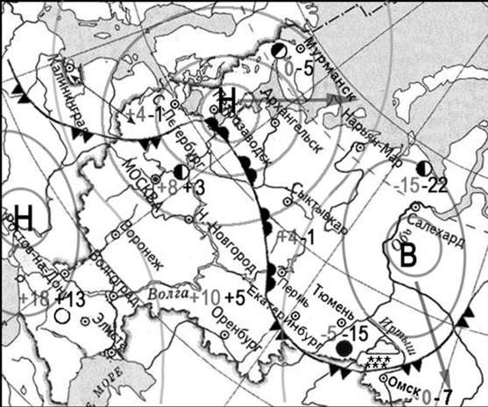
Задания 5 – 6 проверяют умение читать синоптическую карту.
Синоптическая карта — географическая карта, на которую цифрами и символами нанесены результаты наблюдений на сети метеорологических станций в определенные моменты времени.
Page 3

Slide 4

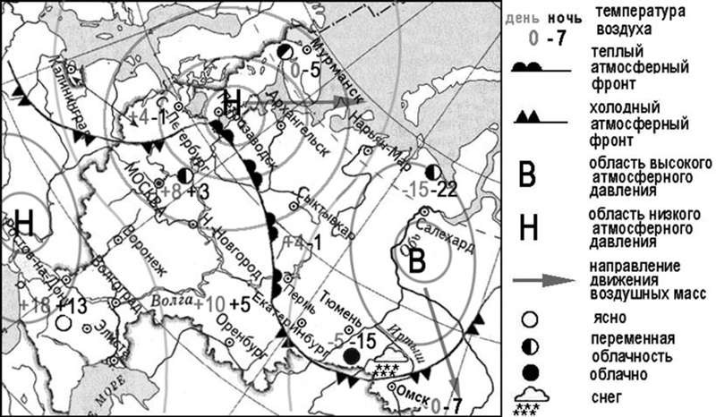
О чем нам может рассказать синоптическая карта?
Page 4

Slide 5
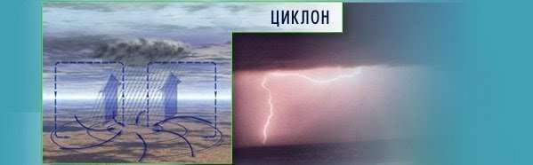
Вспомним важные понятия!
Циклон
это огромный атмосферный вихрь с пониженным давлением
воздуха.
воздушные массы в циклоне всегда перемещаются против часовой стрелки в северном полушарии и по часовой стрелке в южном.
возникают благодаря вращению Земли
циклон обладает огромной энергией и несѐт с собой сильные ветры осадки, включая грозы, и прочие не очень приятные явления природы.
Page 5

Slide 6

Вспомним важные понятия!
Антициклон
давление в антициклоне повышенное
вращается по часовой стрелке в северном и против часовой
стрелки в южном полушарии.
воздух в антициклоне опускается вниз.
антициклон в отличие от циклона стабилизирует погоду - на территории, над которой он проходит, на несколько дней устанавливается умеренная малооблачная погода, летом - жаркая, зимой - морозная.
Page 6

Slide 7
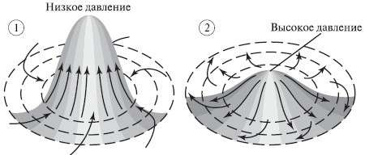




Обратите внимание!
Задания о циклоне и антициклоне могут встретиться в тесте и в виде рисунка с вопросом: что изображено?
циклон
антициклон
Page 7

Slide 8
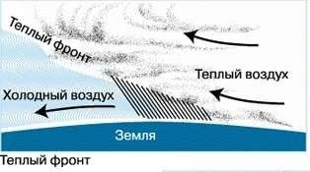
Вспомним важные понятия!
Атмосферный фронт
- переходная зона между двумя воздушными массами с различными физическими свойствами.
Теплым является фронт, который перемещается в сторону холодного воздуха, т.к. теплый воздух является более
активным. Холодный воздух медленно отступает. В целом
теплый фронт приносит тепло и влагу.
Page 8

Slide 9
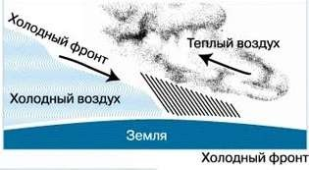
Вспомним важные понятия!
Атмосферный фронт
- переходная зона между двумя воздушными массами с различными физическими свойствами.
Холодный фронт
возникает, когда холодный воздух оттесняет с территории теплый воздух.
Прохождение фронта приводит к смене теплой воздушной массы на холодную, а следовательно,
понижению температуры
Page 9

Slide 10
Рассмотрим пример!
10. Какой из перечисленных городов находится в зоне действия антициклона?
1) Воронеж 2) Мурманск 3) Салехард 4) Сыктывкар
Page 10

Slide 11
Алгоритм решения.
Рассмотреть фрагмент карты и условные знаки
Найти концентрические окружности – зоны действия циклона (Н) и антициклона (В)
Найти все указанный города на фрагменте карты
В соответствие с условиями задания определить нужный город
Page 11

Slide 12

Рассмотрим пример!
Какой из перечисленных городов находится в зоне действия антициклона?
1) Воронеж 2) Мурманск 3) Салехард 4) Сыктывкар
Page 12

Slide 13

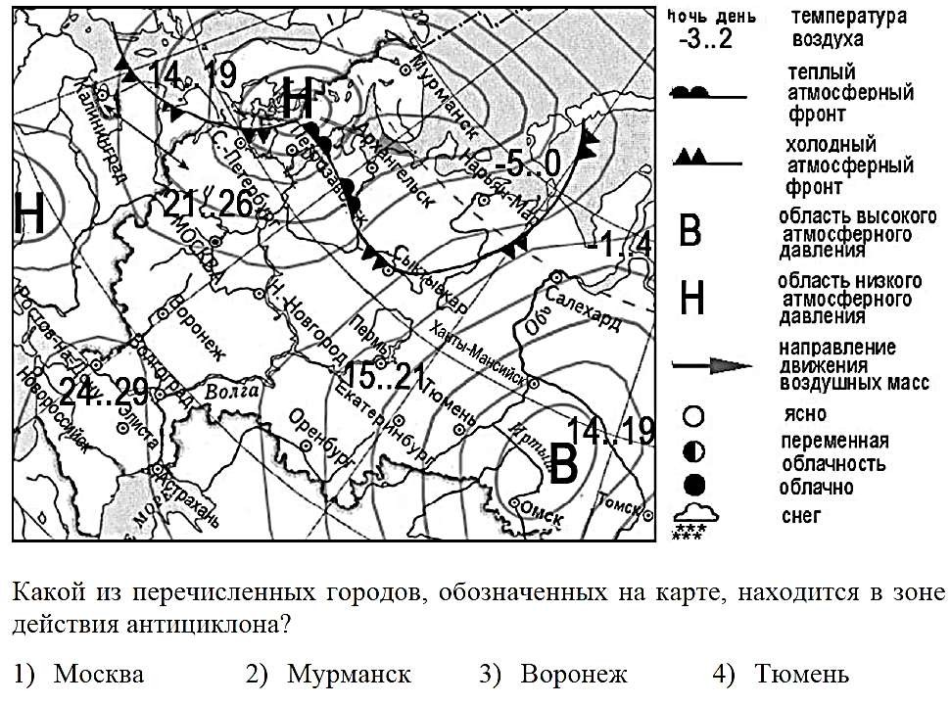
Выполни самостоятельно!
Page 13

Slide 14
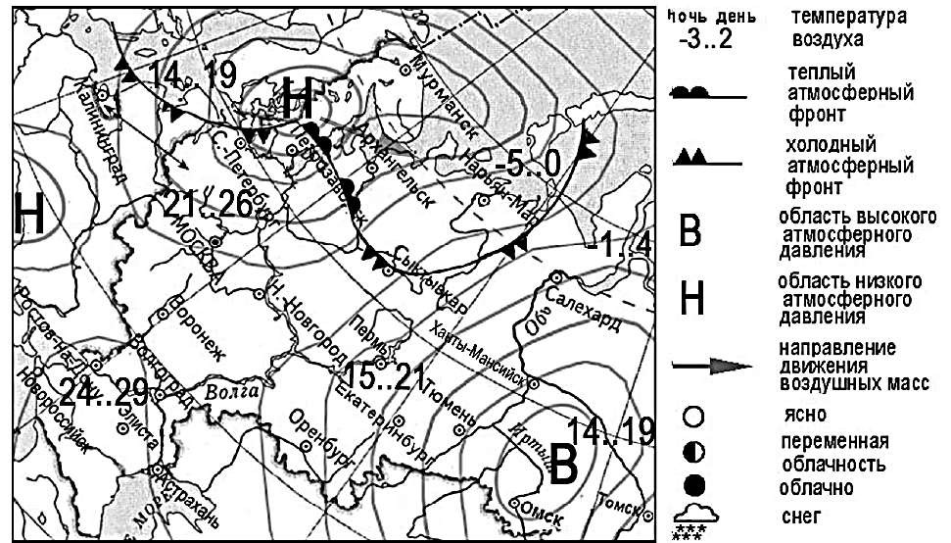
Рассмотрим пример!
11. Карта погоды составлена на 16 мая. В каком из перечисленных городов на следующий день наиболее вероятно существенное
понижение температуры воздуха?
1) Астрахань 2) Новороссийск 3) Омск 4) Санкт-Петербург
Page 14

Slide 15
Алгоритм решения.
Рассмотреть фрагмент карты и условные знаки
По заданию определить какие изменения
прогнозируются (похолодание / потепление)
Найти на карте в соответствии с заданием холодный или теплый фронт и
направление его перемещения
Найти на карте города (варианты ответов) расположенные на пути движения фронта
Page 15

Slide 16




Рассмотрим пример!
11. Карта погоды составлена на 16 мая. В каком из перечисленных городов на следующий день наиболее вероятно существенное
понижение температуры воздуха?
1) Астрахань 2) Новороссийск 3) Омск 4) Санкт-Петербург
Page 16

Slide 17
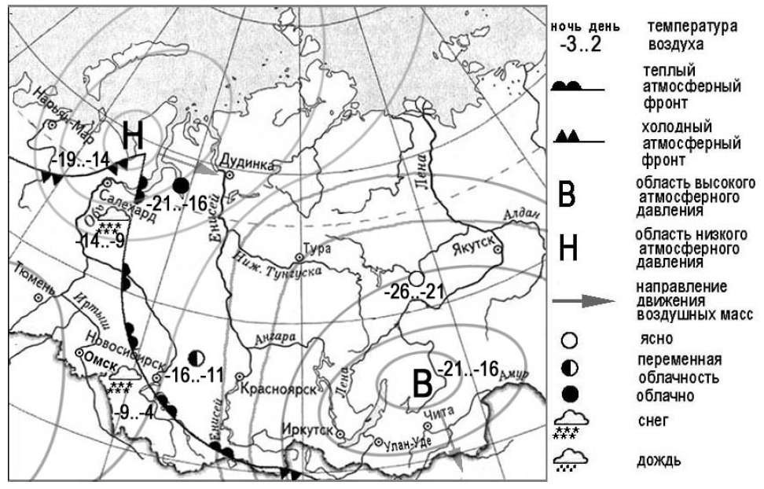
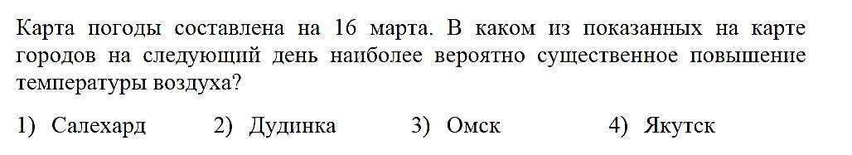
Выполни самостоятельно!
Page 17

Slide 18
Задания 18 направлено на проверку знаний географических закономерностей и умений их применять для изучения территории.
Нам предложены два источника информации: климатическая диаграмма, а также карта, на которой нужно определить соответствующую характеристикам территорию.
Page 18

Slide 19
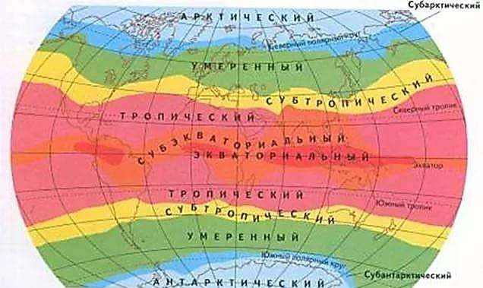
Page 19

Slide 20
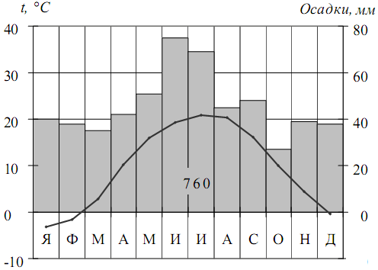




Структура климатограммы
Годовой ход температуры
Количество осадков
Среднегодовое количество
осадков
месяцы
Page 20

Slide 21


Алгоритм решения.
Рассмотрите линию годового хода температуры:
  если понижение температуры (зима)
в январе – это климатограмма северного полушария;
  если понижение температуры (зима) в июле – это климатограмма южного полушария.
  если линия практически прямая – населенный пункт находится в районе экватора
Page 21

Slide 22
Алгоритм решения.
Рассмотрите показатели температуры:
  если t +24-+26 в течении всего года – значит это экваториальный пояс;
  если амплитуда t незначительная (3–7 градуса) выше
+20, значит – это субэкваториальный пояс;
  если амплитуда больше, но зимние температуры не опускаются ниже +10, то это тропический пояс;
  если зимние температуры около нуля, +3-+5, то это
субтропики;
  если появляются отрицательные температуры, то это умеренный, субполярный или полярный пояса.
Page 22

Slide 23
Алгоритм решения.
Если два объекта находятся в одном климатическом поясе
Рассмотрите количество осадков:
  наибольшее количество осадков в приморских районах;
  наименьшее – во внутриконтинентальных районах;
Page 23

Slide 24
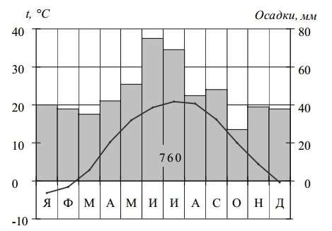

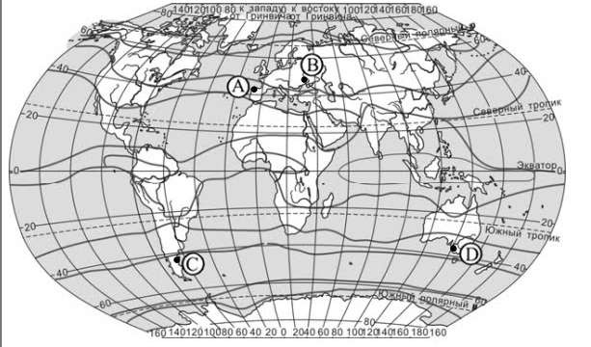






Рассмотрим пример!
С.Ш.
Page 24

Slide 25
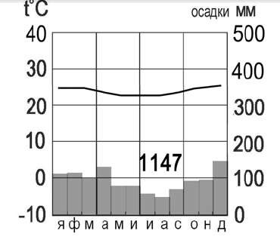
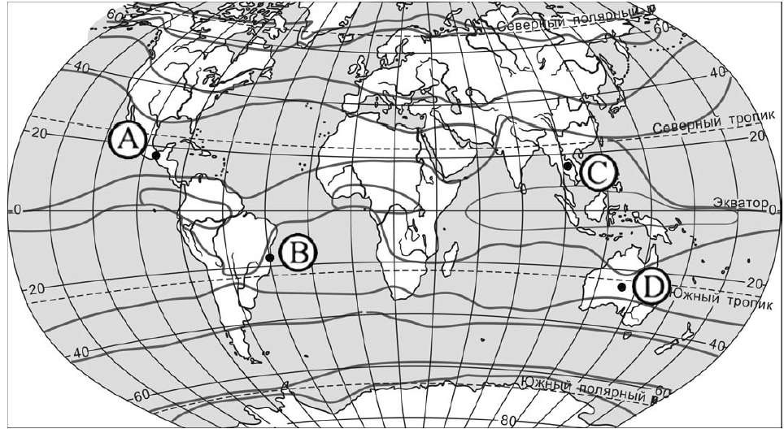
Выполни самостоятельно!
Page 25

Slide 26
Выполни самостоятельно
Выполни задания по теме «Климат». В
таблице, в строке с номером задания, закрась квадраты, с правильным, на твой взгляд, вариантом ответа. Увидишь, что получится, если ты все правильно выполнил.
1 | а | б | б | в | г | 1
2 | б | в | а | г | б | 2
3 | в | а | а | г | б | 3
4 | б | в | а | в | г | 4
5 | D | B | B | C | A | 5
1
а
б
б
в
г
1
2
б
в
а
г
б
2
3
в
а
а
г
б
3
4
б
в
а
в
г
4
5
D
B
B
C
A
5
Page 26

Slide 27



Page 27

